Slide 1
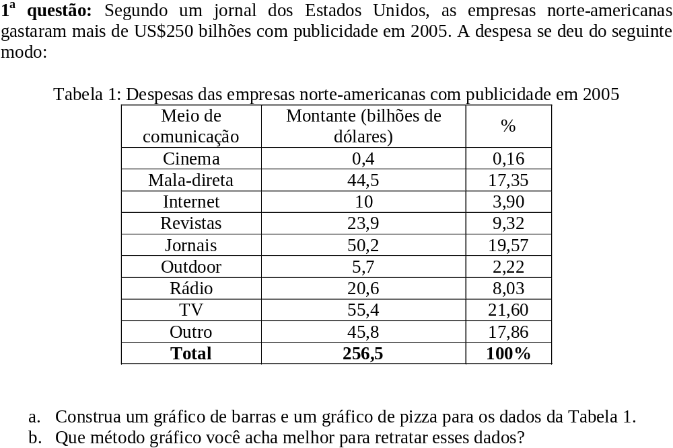
1ª Atividade Excel

Slide 2
